Slide 1

Hardware Tips
ATI vs nVidia

Slide 2
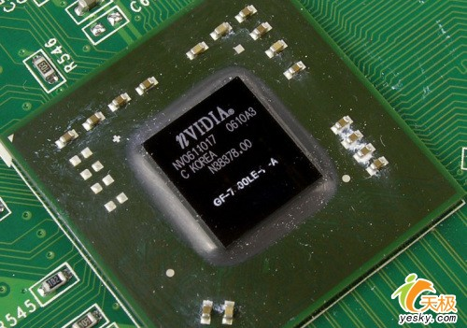
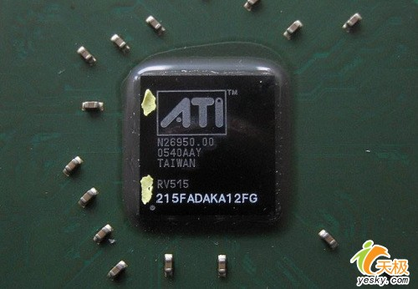
ATI vs nVidia
世界上两大显卡生产厂商

Slide 3
nVidia
1993年成立
目前是全世界最大的显卡生产厂商，总部位于美国加州
和MS共同定义了HLSL规范 （硬件厂商制订软件规范）
02年6月推出Cg

Slide 4
ATI
1985年成立，图形卡、视频与多媒体的提供商
04年财政收入20亿美元
06年7月被AMD以54亿美元收购，形成强强联手

Slide 5
比较及启示
nVidia公司将软件(CG,与MS合作)和硬件(GeForce8800)同步并行发展,基本上处于垄断地位
GPU架构,生产工艺,性能等远比CPU先进
  中国造出GPU??

Slide 6

Graphic Hardware
GPU

Slide 7
问题
为什么要增加硬件知识
  GPU编程就是对硬件的直接编程
  图形渲染效率在很大程度上取决于硬件的支持程度

Slide 8
课程目标
分析渲染系统硬件组成
硬件发展趋势及对渲染瓶颈的影响
GPU编程思想、概念和原则
下一代GPU架构－－CUDA
NOTE : 本节所涉及的均为硬件知识,关于软件方面在Programmable pipeline中讲述

Slide 9
首先要知道的
什么是硬件支持的,什么是软件支持的
  硬件支持,软件不支持
  软件支持,硬件不支持
硬件执行和软件执行的性能差别(举例)

Slide 10
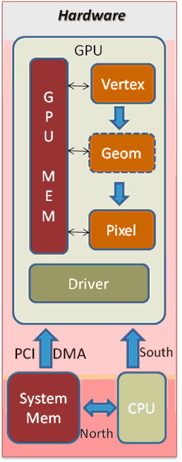
Components
CPU
GPU
Memory (RAM)
Bus

Slide 11
GPU指标
三极管的数量（摩尔定律）
时钟频率
处理器每秒处理的数据量
耗电量

Slide 12
Memory指标
Bandwidth （带宽）
  how many data can transfer per second
Latency （迟延）
  how long respond to the input

Slide 13
总线
南桥 （CPU和外设）
北桥 （CPU和mem）
AGP
PCI
PCI Express

Slide 14
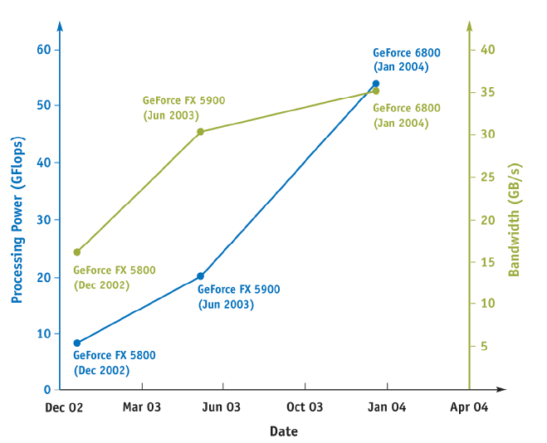
硬件发展趋势
发展趋势可以从下面三方面考虑：
  处理器的计算能力
    Processor capability
  处理器和外界的通信能力
    Memory bandwidth
    Memory latency

Slide 15
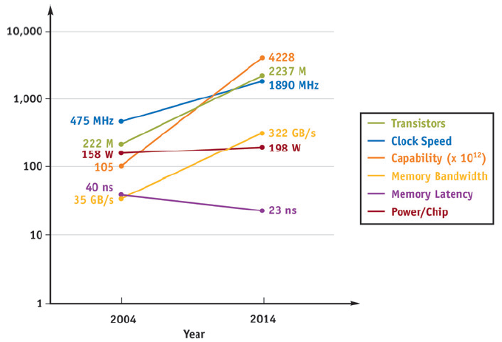
各个指标未来发展趋势

Slide 16
结论
相比GPU的快速发展，Memory的发展更加缓慢一些，现代图形数据处理的瓶颈逐渐从处理器速度转变为处理器和mem的通信速度。
在这种趋势下，如何用更少的数据表示相同或更多的信息，是未来的发展方向。
  数据压缩
  Geometry Instance(需硬件支持,GPU Gems 3)

Slide 17
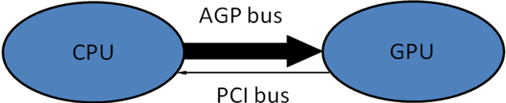
数据流向
GPU and CPU data flow（before 2004）
  Using AGP bus

Slide 18
GPU编程的硬件基础

Slide 19
GPU中的缓冲区
Buffer
  Color （4块）
  Depth（Z）
  Stencil
每一种buffer的作用

Slide 20
处理器中的三极管的作用
Processor capability通过transistor的数量来体现
Processor transistor分为三种功效：
  Control
  Datapath（compute）
  Storage

Slide 21
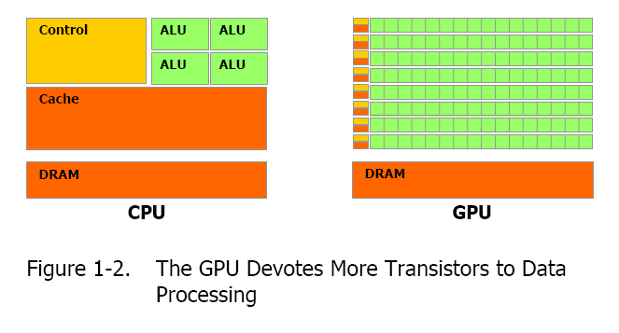
处理器中的三极管的分布
ALU（算术逻辑单元）－直接决定处理器的运算能力

Slide 22
GPU & CPU features
CPU feature
  A serial one for general purpose
  Devote more transistor to control hardware
  Using more cache for communication with RAM
GPU feature
  Stream processing
  Specific processor for computing
  Parallel
  More transistor for computation and less communication

Slide 23
总之……
CPU处理基于指令流，以指令执行顺序为基础，和RAM频繁交换数据，数据双向流动
GPU处理基于数据流，以数据流向处理为基础，将内部处理好的数据直接输出到显示器，增大RAM带宽比减少延迟更有意义，数据单向流动

Slide 24
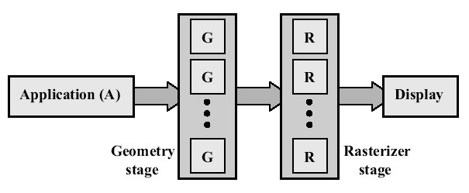
流处理器
流处理器编程模型 － 并行编程模型
  输入数据格式固定
  对输入的数据流的每一个元素并行执行

Slide 25
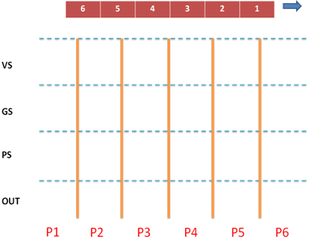
Pipeline Parallelism 1

Slide 26
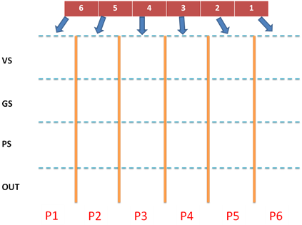
Pipeline Parallelism 2

Slide 27
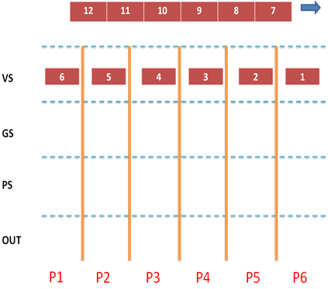
Pipeline Parallelism 3

Slide 28
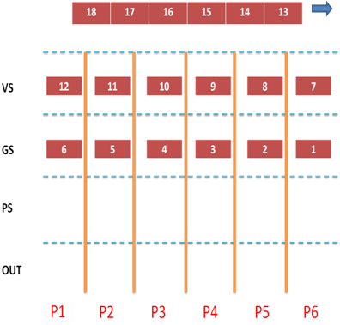
Pipeline Parallelism 4

Slide 29
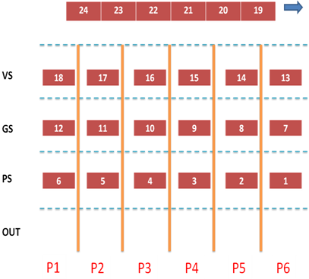
Pipeline Parallelism 5

Slide 30
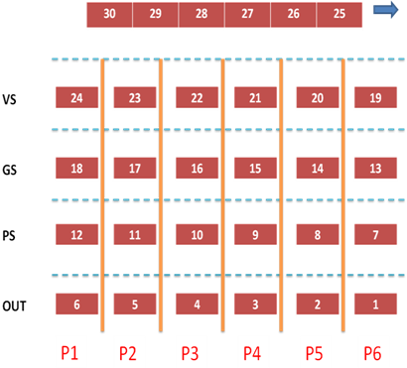
Pipeline Parallelism 6

Slide 31
Pipeline Execute in CPU
上图在CPU中如何执行 （ pipe.Count ＝ 30）
for(int i = 0; i < pipe.Count; ++i)
{
VS(pipe[i]);
GS(pipe[i]);
PS(pipe[i]);
Out(pipe[i]);
}
在CPU中执行时间：30x4 = 120 (clock)
在GPU中执行时间：6(clock)
效率提高20倍

Slide 32
GPU & CPU 编程比较
Data structure:
  CPU最重要的数据结构是基于层次和遍历关系的list和tree，这二者都存在递归调用，其实质是利用堆栈进行的函数调用。
  在GPU并行编程中，不存在堆栈，因此链表和树不存在，取而代之的是array。

Slide 33
GPU & CPU 编程比较
Instruction flow:
  CPU编程中，大量存在函数调用，在栈中保存执行函数的地址，存在局部遍历，大量使用跳转和循环指令；
  GPU并行编程中函数调用和循环指令在编译时展开，跳转指令开销很大，在程序中尽量使用顺序执行指令

Slide 34
GeForce 6800介绍
2005～2006年nVidia公司旗舰产品
在当时使用最新和最先进的硬件技术
  支持PCI Express 16x总线传输协议

Slide 35
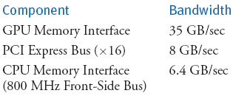
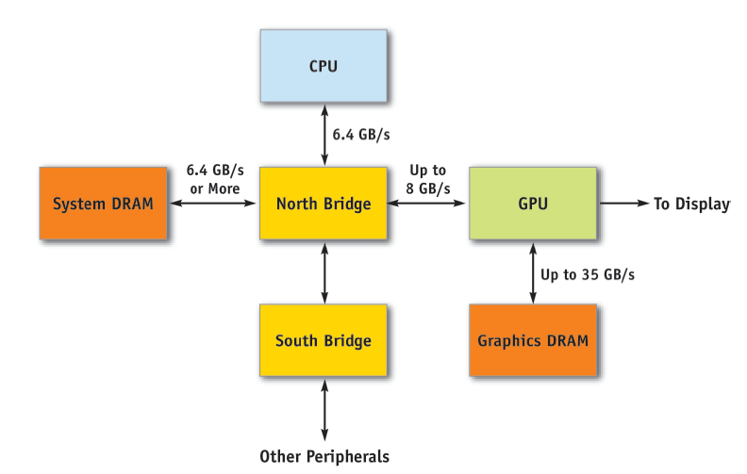
6800 GPU CPU MEM 通信模型

Slide 36
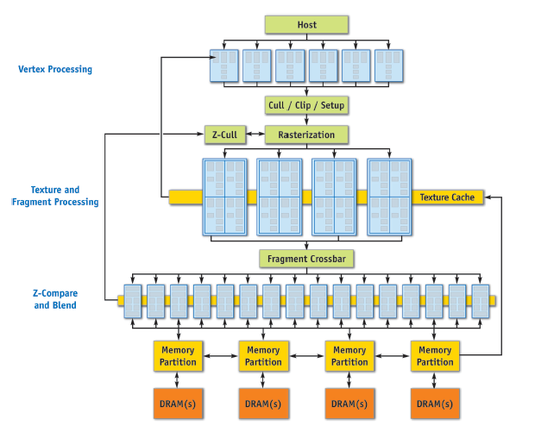
GeForce6800的图形处理流程

Slide 37
GeForce6800的图形处理流程
Receiving data from host CPU.
Execute vertex shader subroutine per vertex. This stage can access texture data.
  Vertex engine connect to texture cache and shared with fragment processor.
  One vertex cache is used to store both before and after vertex data for not execute twice for a single vertex.
Vertices are grouped into primitives such as points, lines or triangles.
Culling and clipping remove primitives not visible.
Rasterizing block calculate pixels for each primitives.
Use z-cull to quick discard pixels in fragment buffer (early culling).
Execute pixel shader subroutine and access texel to get pixel color.
  Texture and fragment processing operates on four pixels at a time.
  GeForce 6 support all filters of FP16 textures in hardware.
Scissor test if pixel lies outside a special sub-rectangle of frame buffer.
Pixel depth compares depth with that in frame buffer.
Test and modify stencil buffer (store an integer per pixel) for masking off certain pixels.
Modify contents of frame buffer using blend functions.
Calculate fog per pixel.
Occlusion query.

Slide 38
GeForce6800的图形处理流程
从CPU中获取数据.
VS执行阶段. This stage can access texture data (SM3.0新增功能).
  和PS共享Texture Cache.
  对每个顶点前处理和后处理的存储(去除多余计算量,对软件透明,不可控).
对顶点组合生成Primitive(单点,线,三角形).
Culling 不可见primitives.
对每个primitives光栅化(计算出所覆盖的象素).
通过Z值对象素进行cull(预处理,对软件透明)
PS执行阶段,生成Color和Z值.
  每个PS单元每次计算出4个象素点.
  GeForce 6 支持16位浮点数.(硬件能力)
对象素点剪裁处理(是否落在窗口矩形之内,对软件透明)
Z buffer比较, stencil buffer Test .如果z和stencil测试通过,则将数据写入z
Color和alpha混合处理.
雾化处理,将得到的color写入buffer.
Occlusion query(在硬件级别提供occlusion culling功能,新增功能)

Slide 39
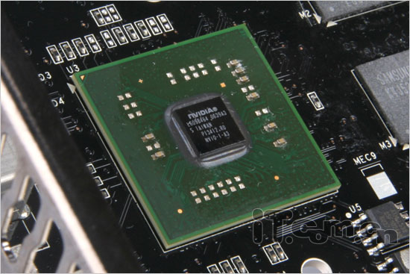
GeForce8800

Slide 40
新一代GPU架构 － CUDA
nVidia于07年6月公布programming guide 1.0
CUDA stands for Compute Unified Device Architecture （统一计算设备架构）
nVidia官方对CUDA的定义:
  Is a new hardware and software architecture for issuing and managing computations on the GPU as a data-parallel computing device without the need of mapping them to a graphics API.

Slide 41
新一代GPU架构 － CUDA
CUDA是什么
  C语言的运行库，在GPU上运行
  提供一个驱动程序在硬件中并行执行
  提供扩展功能使用并增强硬件的并行处理能力
    FFT运算（以往需要DSP芯片－TI）
    与Matlab的集成（Simulink）硬件代替软件计算
  GPGPU的架构雏形

Slide 42
The End

